Slide 1

La scuola in TRASPARENZA

Slide 2

Il nostro ORGANIGRAMMA

Slide 3


I nostri COLLABORATORI

Slide 4


Il PERSONALE

Slide 5
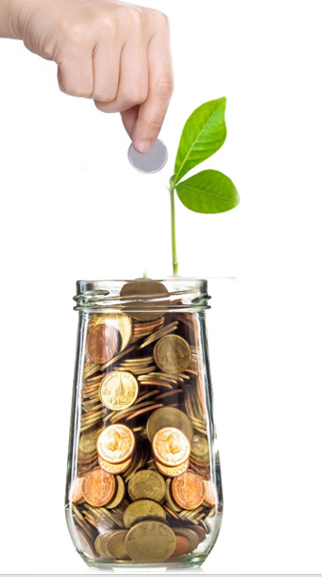
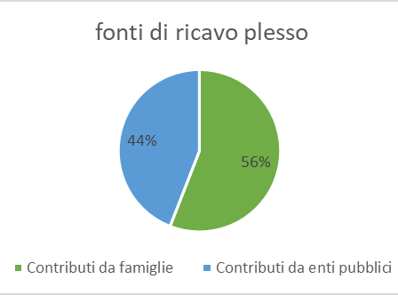
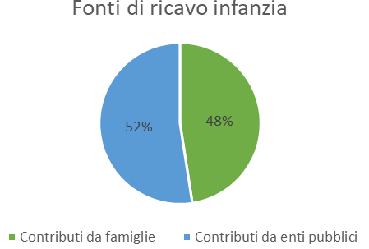
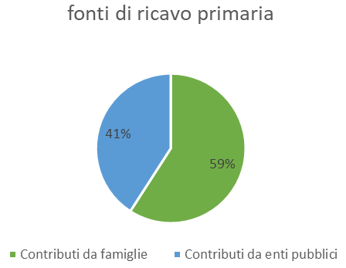
Fonti di ricavo 2019 - 2020

Slide 6


CONSUNTIVO infanzia 2019 - 2020
BUDGET infanzia 2020 - 2021

Slide 7
CONSUNTIVO primaria 2019 - 2020
BUDGET primaria 2020 - 2021

Slide 8

I BENI IMMOBILI
Per gli atti di gestione del patrimonio, si rimanda al bilancio allegato

Slide 9





La nostra MISSION
«… dipendendo ordinariamente dall’educazione la condotta di tutta la vita…» investiamo le nostre energie e risorse nella scuola
=

